Slide 1

Neural Network 2 : ReLU and 초기값 정하기
2022.04.06

Slide 2

개 요
ReLU
Weight 초기화
Dropout 과 앙상블

Slide 3

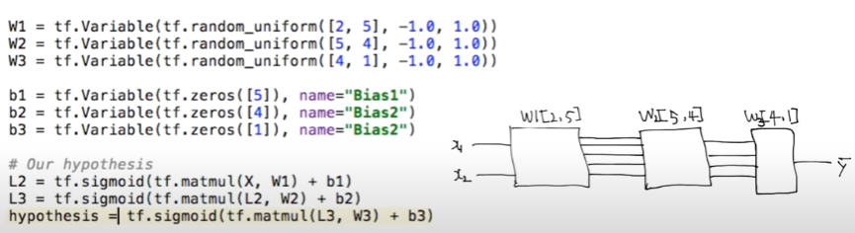
1 hidden layer
Input Layer
Hidden Layer
Output Layer

Slide 4
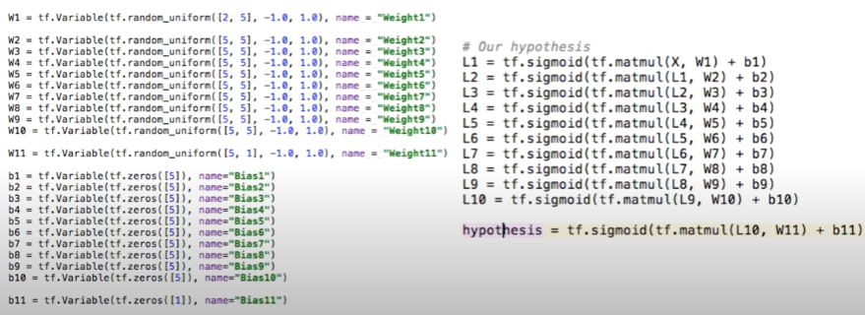
9 hidden layer

Slide 5
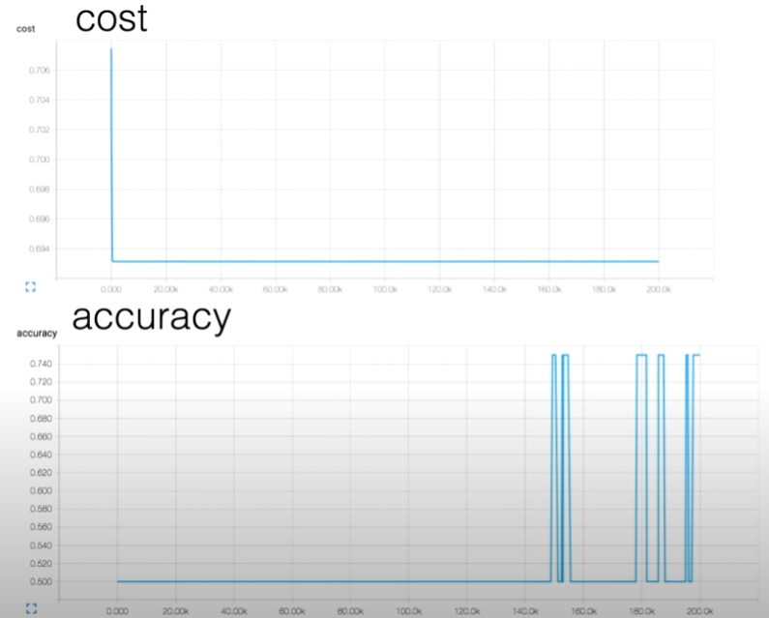
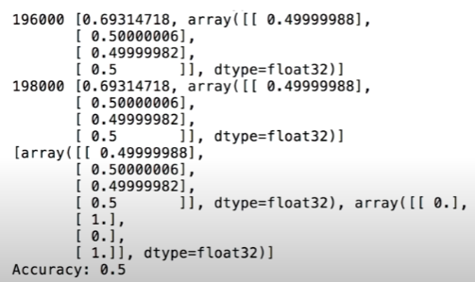
Poor results !

Slide 6
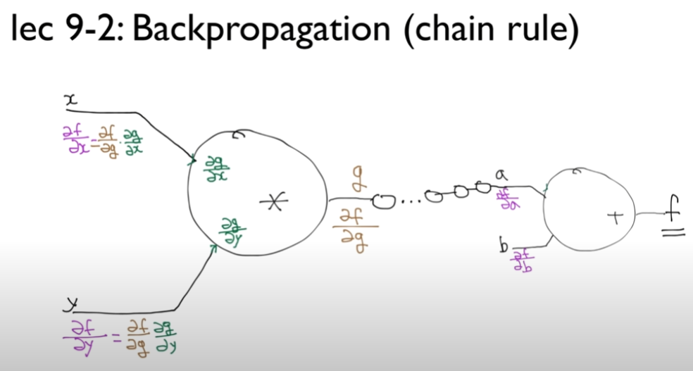
Back propagation
=> 2, 3 단에서는 잘 학습되지만 9,10 단을 넘어가면서 학습이 잘 되지 않는다.

Slide 7
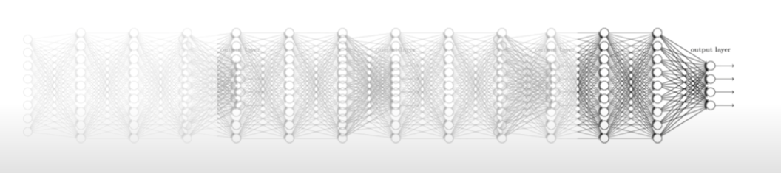
Vanishing gradient

Slide 8
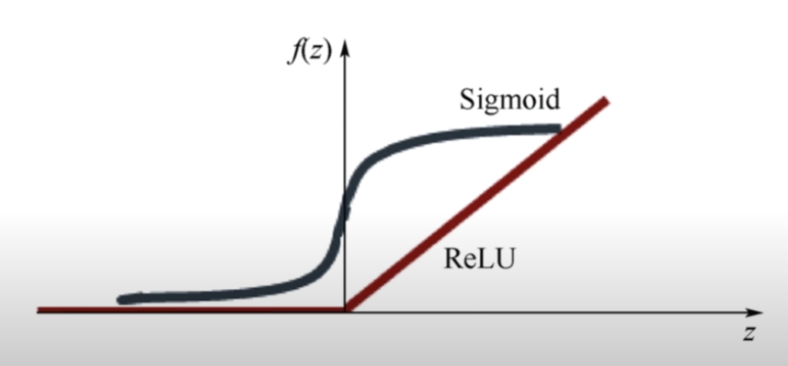
Sigmoid VS ReLU

Slide 9
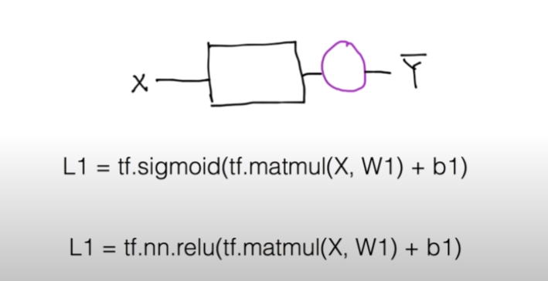
ReLU : Rectified Linear Unit

Slide 10
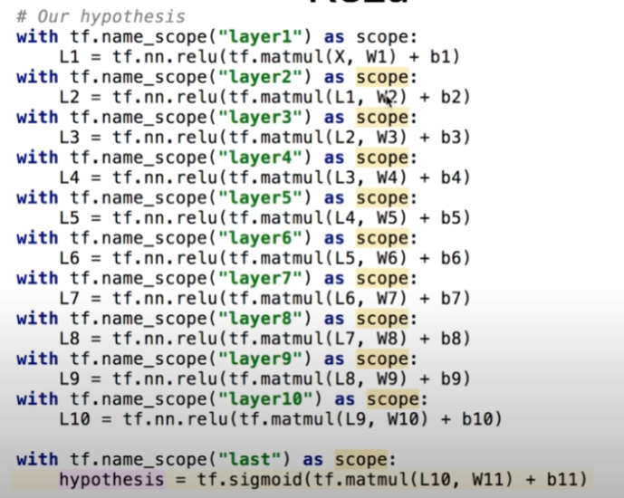
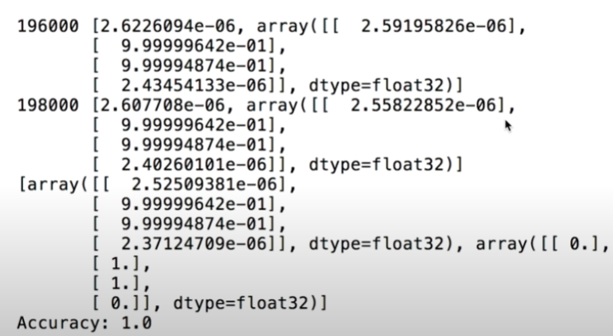
ReLU 로 바꿔서 실행한 결과

Slide 11
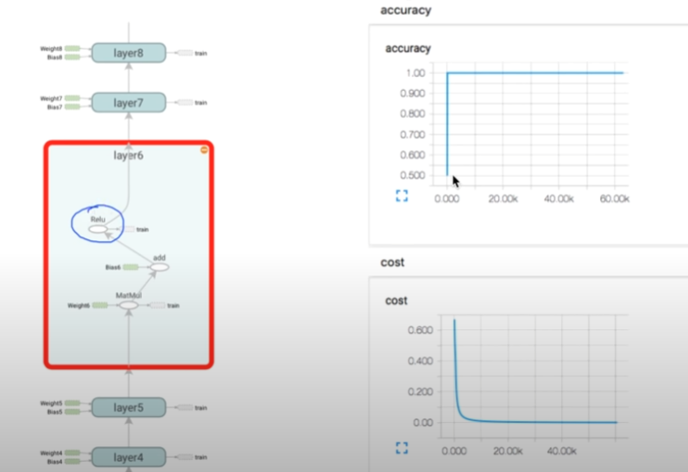
ReLU 로 바꿔서 실행한 결과

Slide 12
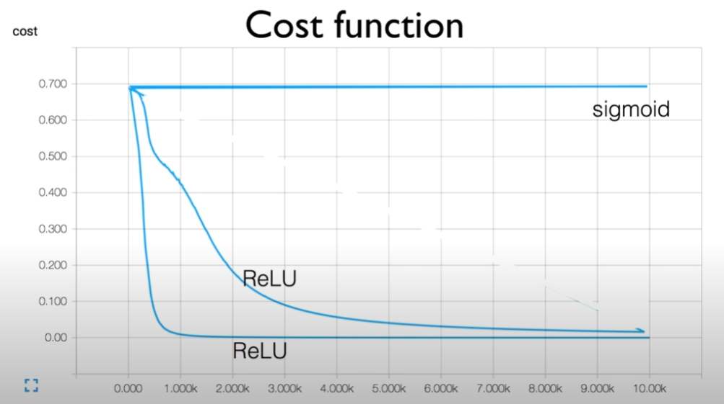
ReLU, sigmoid Cost function 비교

Slide 13
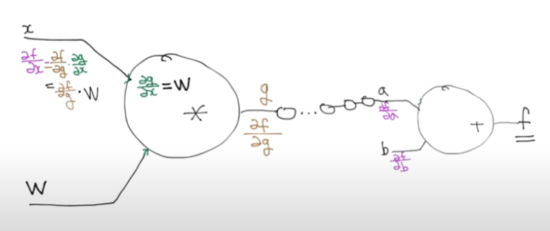
W의 초기값을 0으로 주는 경우
=> W의 초기값을 잘 설정해야 한다

Slide 14
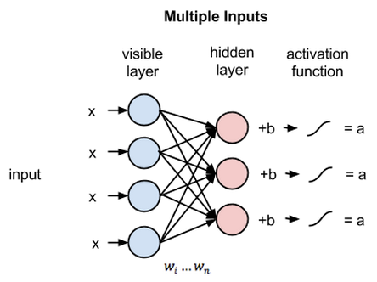
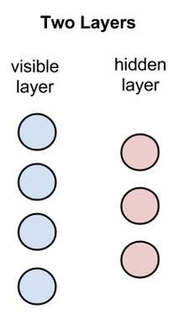
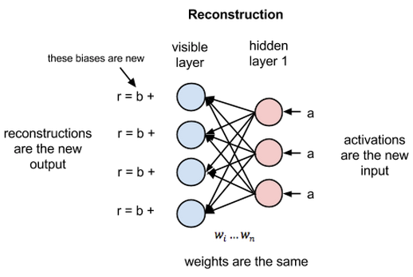
Restricted Boatman Machine (RBM)
Forword
Backword

Slide 15
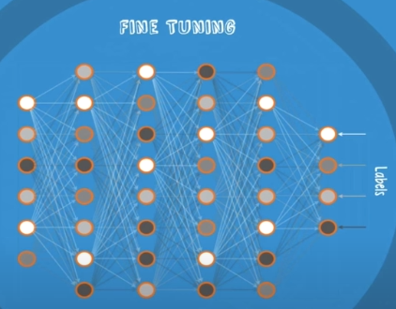
Restricted Boatman Machine (RBM)

Slide 16
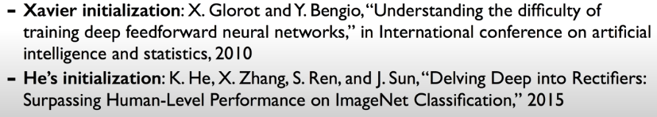
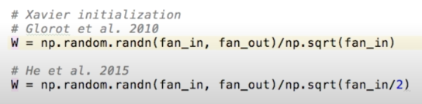
W를 초기화하는 다른 방법
=> 하나의 노드에 입력과 출력의 개수를 이용해서 W값을 설정한다.
fan_in : 입력 개수
fan_out : 출력 개수

Slide 17
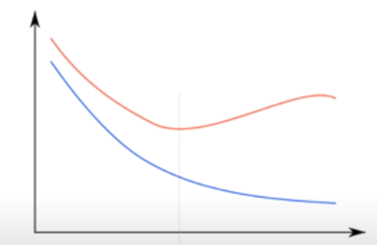
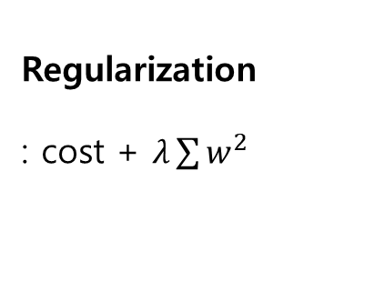
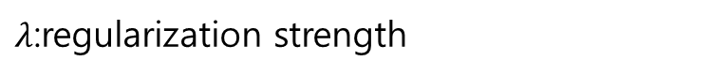
Neural Network - Overfitting
Testing error rate
Training error rate
Regularization
: cost + $λ\sum{w^{2}}$
w 개수 or Layer 개수
$λ$:regularization strength

Slide 18
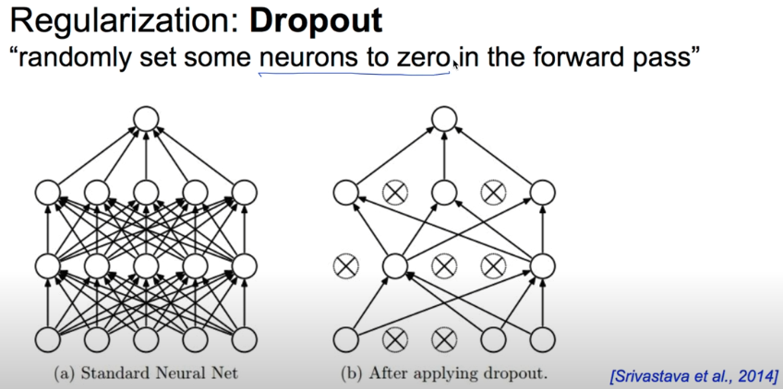
Neural Network - Dropout
학습을 시키는 경우에 Dropout 을 구현하고,
평가를 하는 경우에는 Dropout 을 구현하지 않아야 한다.

Slide 19
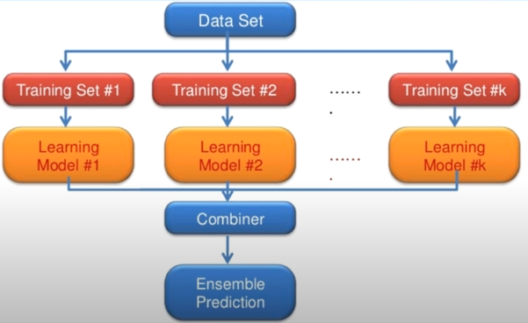
Ensemble
2~5% 까지 성능 향상 가능.

Slide 20
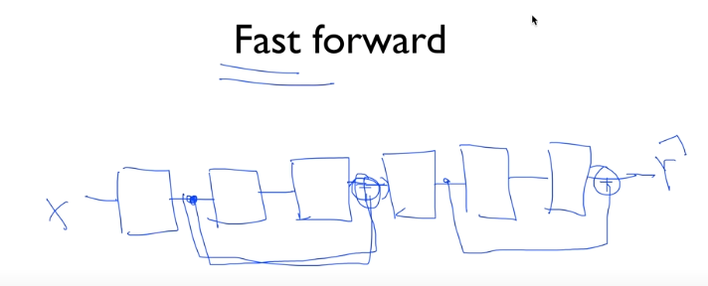
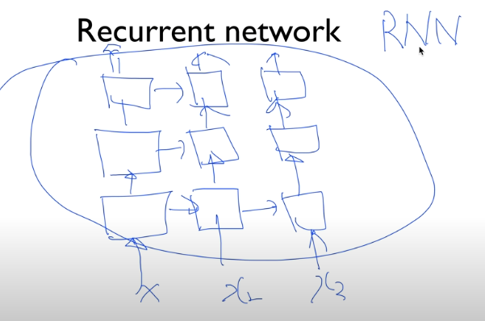
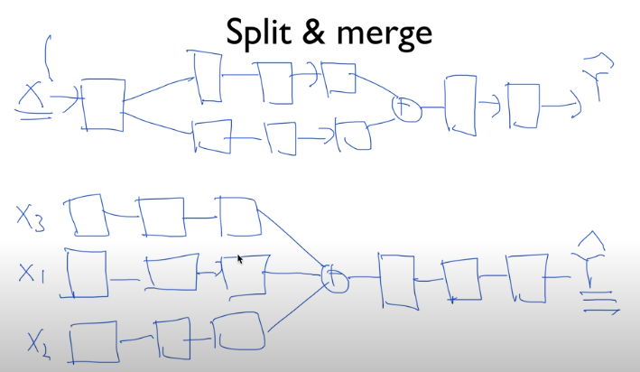
뉴럴 네트워크 모듈 만들기

